Slide 1


Array

Slide 2
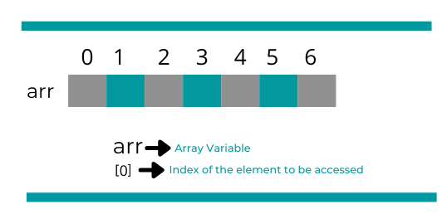

Slide 3
Array
Các phần tử này được truy xuất thông qua chỉ số (index), chỉ số của phần tử đầu tiên là 0.
Là tập hợp các đối tượng có cùng kiểu dữ liệu, mỗi đối tượng được gọi là phần tử
Chỉ có thể lưu trữ một tập các phần tử có số lượng cố định

Slide 4
Mảng một chiều
Cú pháp: type [] name_array = new type[size];
VD:
int[] array = new int[3];
int[] arr = {1,4,3};
String[] ar = {“Abc“,”bcd”,”cde”}

Slide 5
Mảng một chiều – Bài tập
Nhập vào bàn phím một số nguyên N
Màn hình hiển thị: Mời bạn nhập số thứ 1:
…
Mời bạn nhập số thứ n:
Lưu lại các giá trị vừa nhập vào trong mảng và hiển thị lại ra ngoài màn hình các giá trị vừa nhập

Slide 6
Mảng một chiều – Bài tập
Bài 2: Viết chương trình thực hiện:
Tạo mảng số nguyên gồm n phần tử với n nhập vào từ bàn phím – Nhập các phần tử mảng.
In mảng ra màn hình
Thay đổi các phần tử là số chẵn trong mảng tăng lên 1 đơn vị.
VD:
[1,4,7,6,2,3] = [1,5,7,7,3,3]

Slide 7
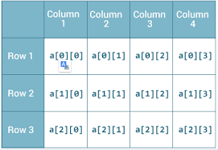
Mảng hai chiều
Kn: Mảng đa chiều chỉ là tăng số chiều lưu trữ nhiều chiều hơn, hay còn gọi là ma trận
Khai báo:
<Kiểu dữ liệu> <Tên mảng>[][];
Vd: int arr [][];
<Kiểu dữ liệu> <Tên mảng> = new <kiểu dữ liệu>[<Số dòng>][<Số cột>];
Vd: int[][] numbers = new int[2][3];

Slide 8
Mảng hai chiều – Bài tập
Mời người dùng nhập vào số dòng và số cột của một mảng 2 chiều
Nhập giá trị cho các hàng, các cột (Sử dụng for)
Tính tổng giá trị của các số vừa nhập vào đó

Slide 9
Mảng hai chiều – Bài tập
Mời người dùng nhập vào số dòng và số cột của một mảng 2 chiều
Nhập giá trị cho các hàng, các cột (Sử dụng for)
Tính tổng các giá trị chia hết cho 3

Slide 10
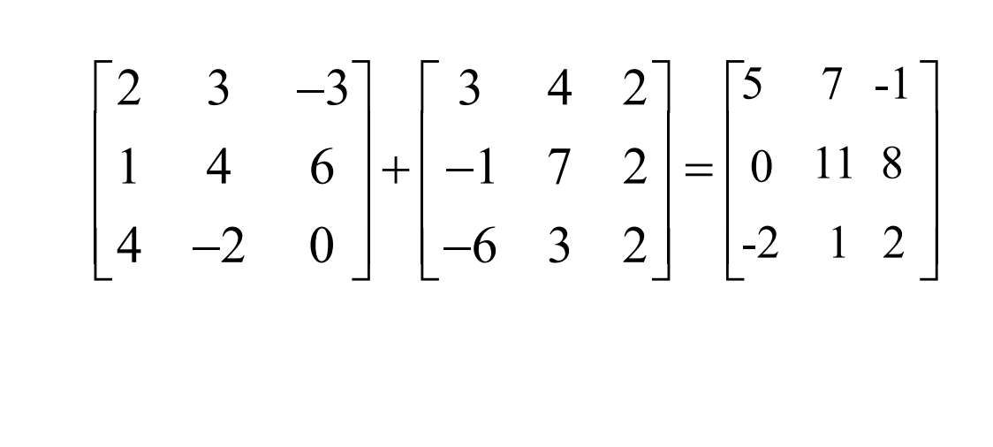
Mảng hai chiều – Bài tập
Mời người dùng nhập vào số dòng và số cột của ma trận A, B (số dòng và số cột của 2 ma trận bằng nhau)
Kiểm tra nếu số dòng và số cột của 2 ma trận k bằng nhau -> hiển thị thông báo k thể thực hiện
Nhập giá trị cho các hàng, các cột (Sử dụng for)
Tính tổng 2 ma trận
Guide:

Slide 11
For - each
Ý nghĩa: Dùng để duyệt vòng lặp mà không cần dùng đến chỉ số index
Vd:
int numbers [][] = new [2][3];
for(int[] num : numbers){
}
Note: Dùng để duyệt các đối tượng sẽ hay hơn

Slide 12
Method
Kn:
Là một đoạn code để thực hiện một công việc, một chức năng cụ thể, nó chỉ được thực thi khi được gọi
Thường dùng để tách các đoạn code ra -> dễ dàng bảo trì và phát triển, giúp code gọn hơn
Cách tạo ra một method (phương thức):
<Access modifier > <type> name_method (Type parameters)
Vd:
public static void sayHi(){ … }
public static void say(String word){ … }

Slide 13
Phạm vi biến (Variable scrope)
Block Scope
Các biến được khai báo trong phạm vi block `{ }` (ví dụ: khối if else, for, while, switch) thì chỉ có thể sử dụng trong block đó.
Method Scope
Các biến được khai báo trong phương thức thì có thể sử dụng trong toàn bộ phương thức từ dòng tiếp theo sau khi khai báo
Class scope
Các biến được khai báo như các thuộc tính của class và có thể sử dụng trong class hoặc ngoài class tuỳ theo accesss modifiers ( sẽ tìm hiểu thêm trong bài học OOP)
Note: Trong java, các biến chỉ có thể truy cập bên trong khu vực mà nó được khởi tạo, gọi là scope.

Slide 14
Thank you

